Slide 1
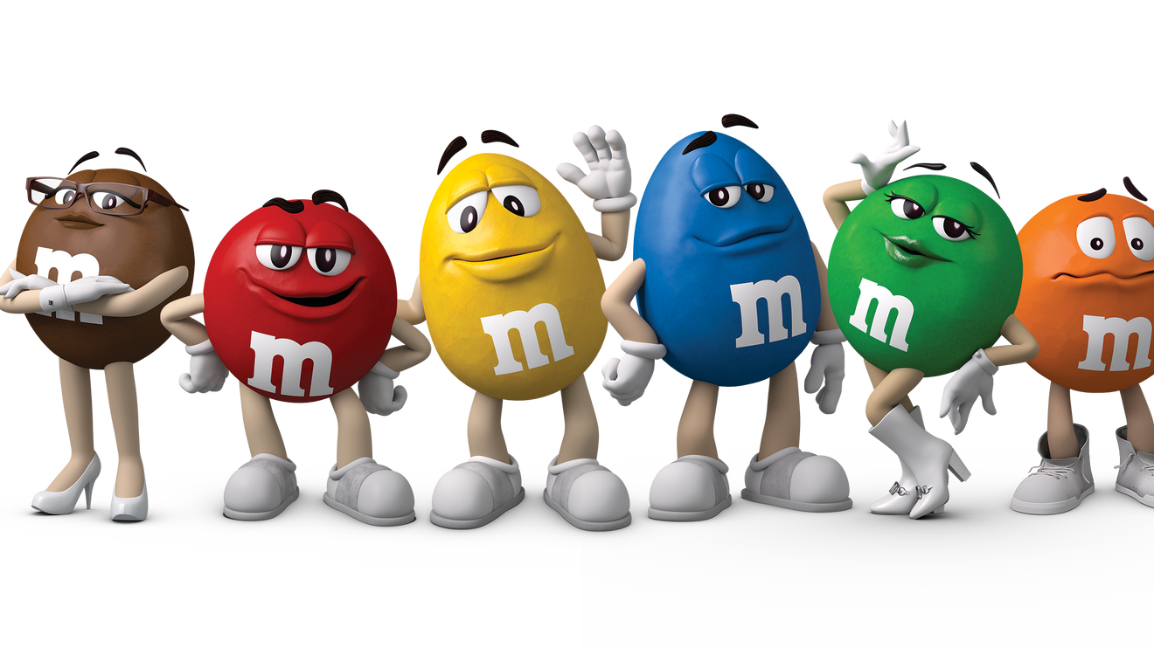

Slide 3
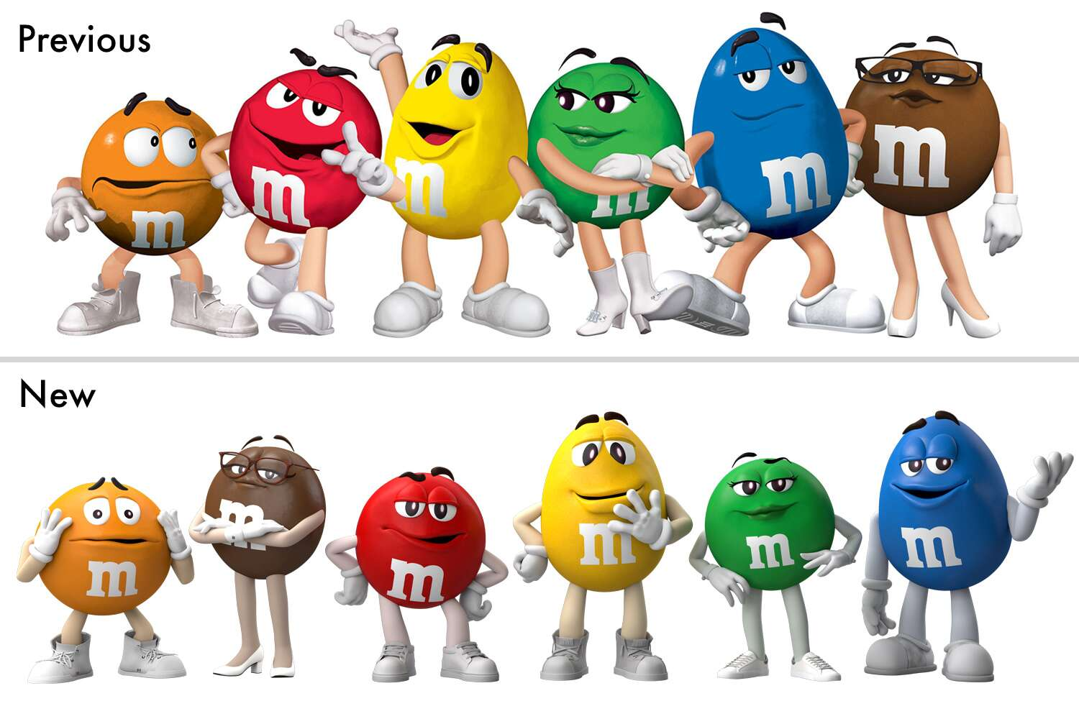
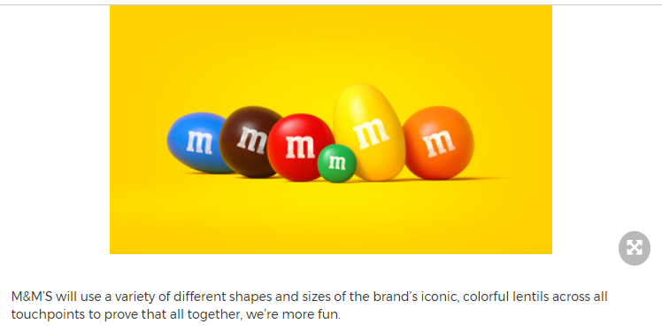
Co se vlastně stalo?

Slide 4
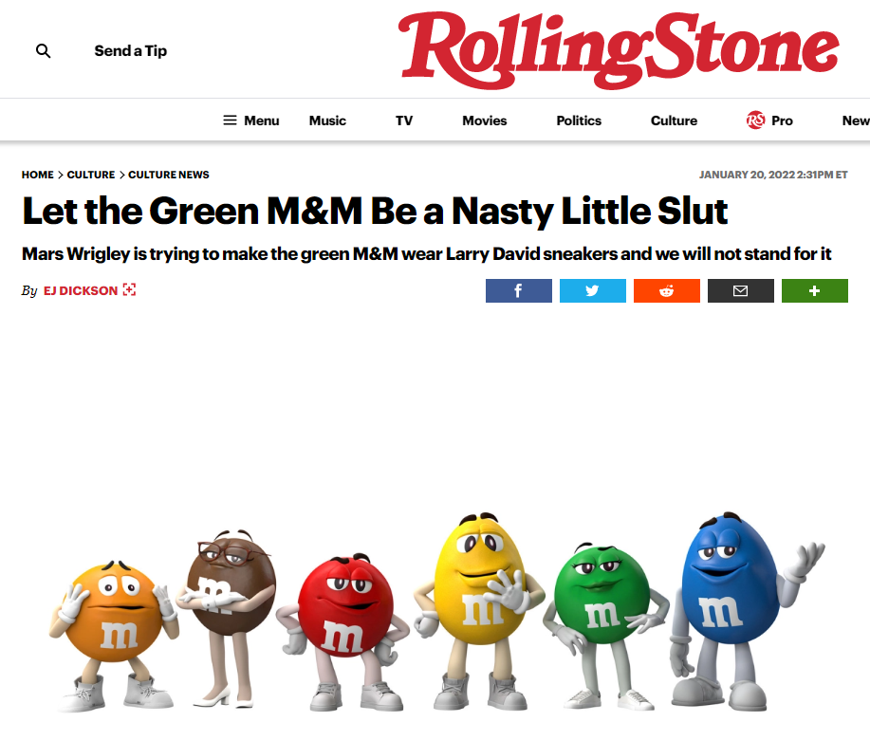
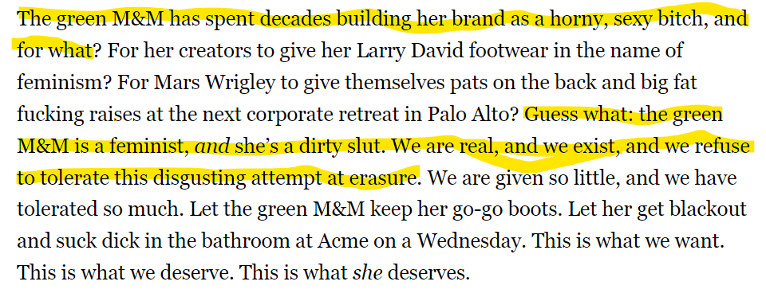
Jaká na to byly reakce?

Slide 5
Tucker
https://www.independent.co.uk/tv/news/tucker-carlson-mandm-character-sexy-boots-vdb6124f0

Slide 6
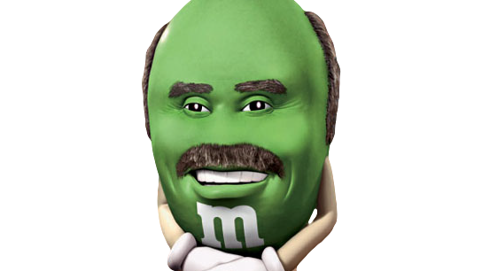
Co si o tom myslíte vy?
Děkuji za pozornost

